Slide 1
OpenStreetMap, Mapbox, Elevation data
Marcel Palaj

Slide 2
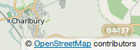

OpenStreetMap
Open project
Voľné geografické dáta
Voľne prístupné na zdieľanie, úpravu, použitie
Podobne ako wikipedia

Slide 3
OpenStreetMap - dáta
Ľudia
Ručné zmeny
Záznamy z navigácií
Satelitné snímky (yahoo, bing)
Štátne organizácie (GKÚ, KÚ, NLC, ...)

Slide 4
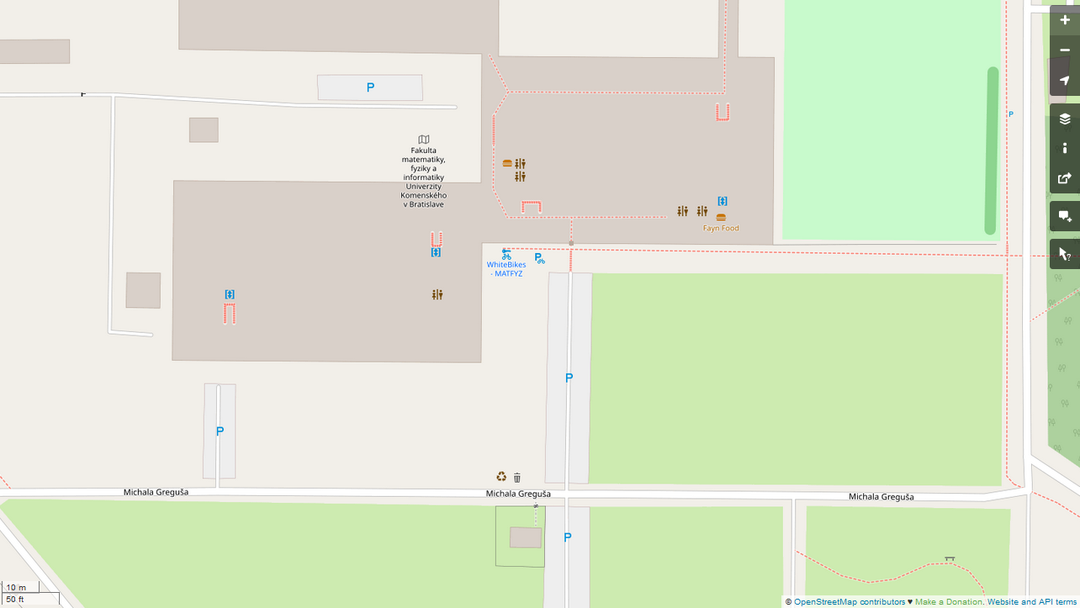

Slide 5
OSM dáta
Nekomprimovaná planéta = 1500GB
Komprimovaná = 100GB

Slide 7
<node id="2706911627" visible="true" version="4" changeset="63850654" timestamp="2018-10-25T00:54:42Z" user="aceman444" uid="1617449" lat="48.1513535" lon="17.0699010"> <tag k="amenity" v="fast_food"/> <tag k="name" v="Fayn Coffee"/> <tag k="old_name" v="Fayn Food"/> <tag k="opening_hours" v="Mo-Fr 07:30-15:00"/> <tag k="operator" v="FunWeston"/> <tag k="website" v="http://www.freefood.sk"/> <tag k="wheelchair" v="limited"/> </node>
<node id="3400155077" visible="true" version="2" changeset="35526876" timestamp="2015-11-23T10:18:45Z" user="elbarto512" uid="97970" lat="48.1513202" lon="17.0699464"> <tag k="amenity" v="toilets"/> <tag k="source" v="survey"/> <tag k="wheelchair" v="no"/> </node>

Slide 8
Čo OSM ponúka
Nekomprimovaná planéta = 1500GB
Komprimovaná = 100GB
(primárne) dáta, nie obrázky
Áno, dajú sa stiahnuť aj obrázky ale nie od OSM, ale vizuál je na používateľovi

Slide 9
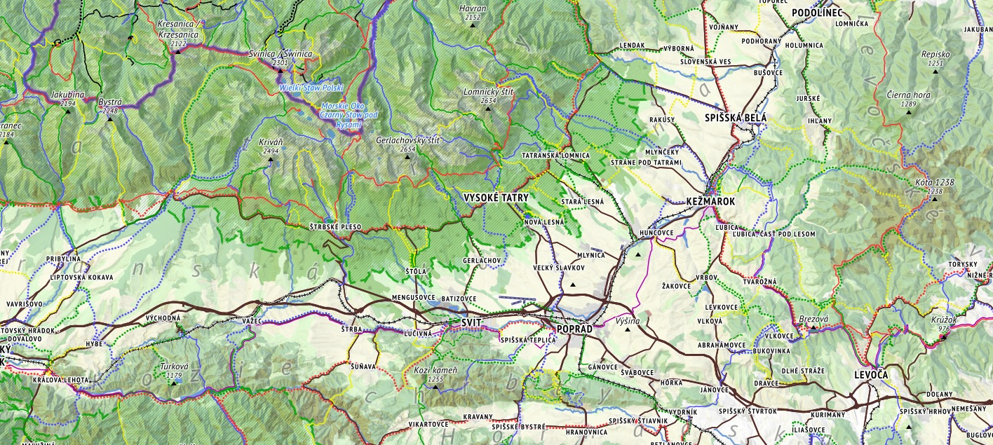

Slide 10
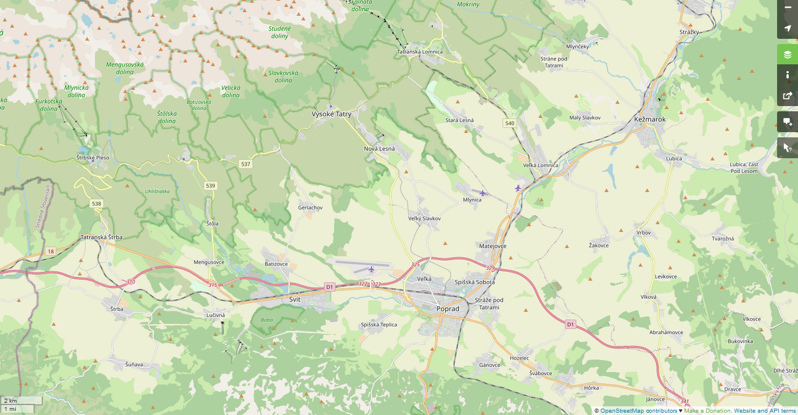

Slide 11
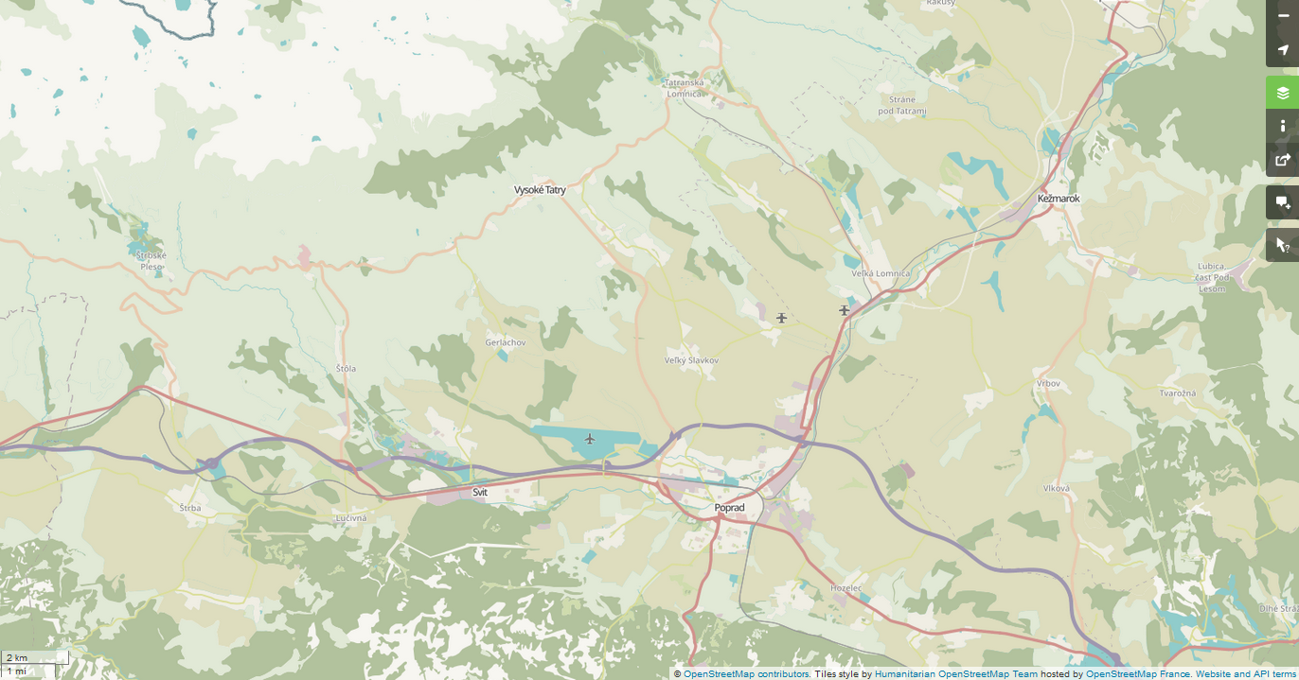

Slide 12






Mapbox
Mapové produkty
Začali byť populárni po zmene google maps cenovej politiky
Viac možností štýlovania

Slide 13
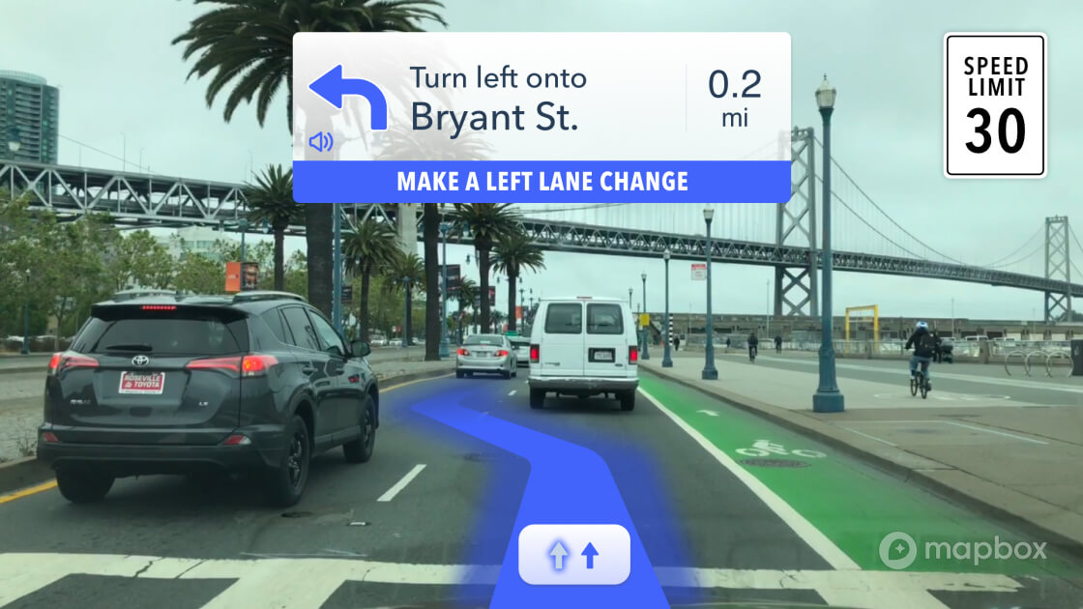
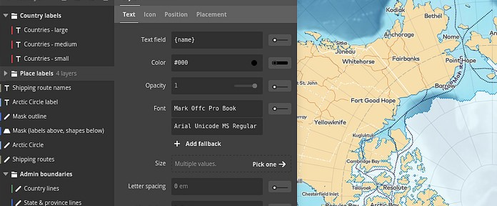
Mapbox
Produkty:
html/js (web)
android SDK
iOS SDK
Mapbox studio
Navigation SDK
Search SDK
Vision SDK
...

Slide 14
Cena / learning environment
Spoplatnené
pre malé aplikácie sú limity voľné (25k používateľov, ~1 milión mapových dlaždíc, ...)
Environment
Na stránke je dosť príkladov (rôznorodých ☹)
4.11.2021 vyšiel mapbox v10
Stackoverflow ☹

Slide 15
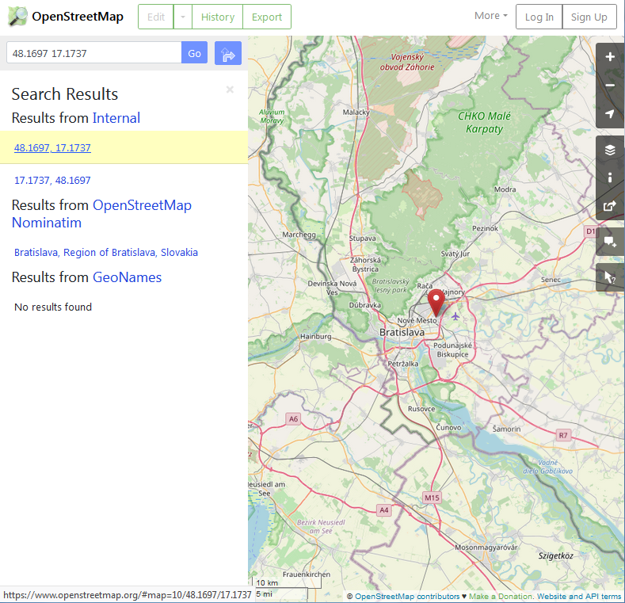
Dobrá rada na úvod:

Slide 16
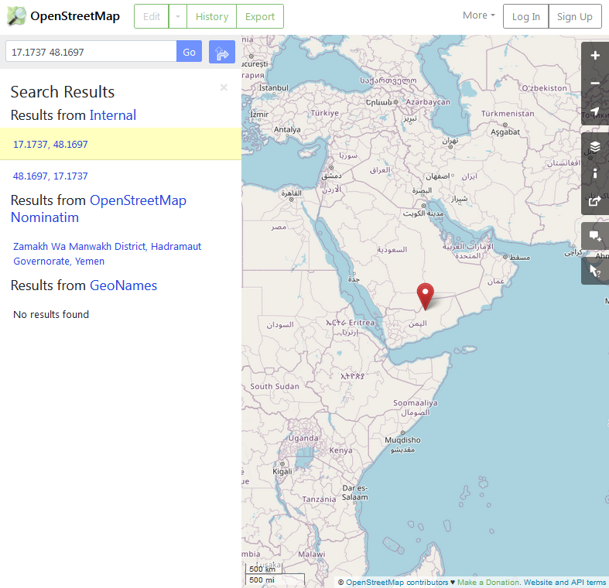
Dobrá rada na úvod:

Slide 17
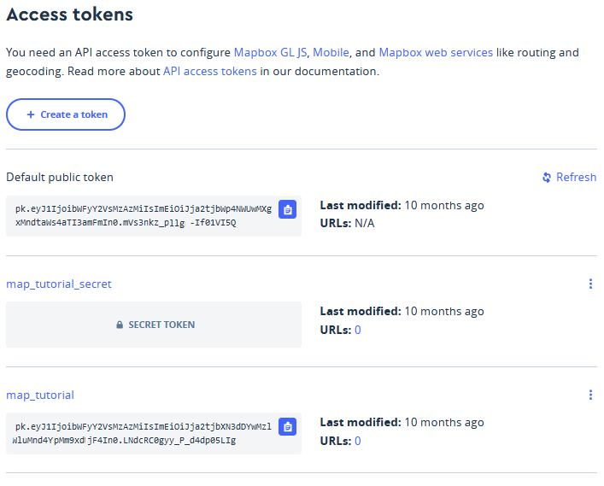
Mapbox API key

Slide 18
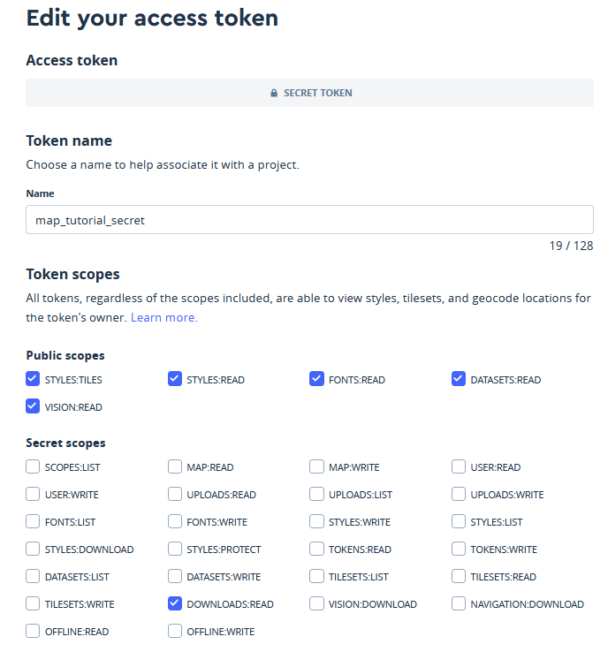

Slide 19
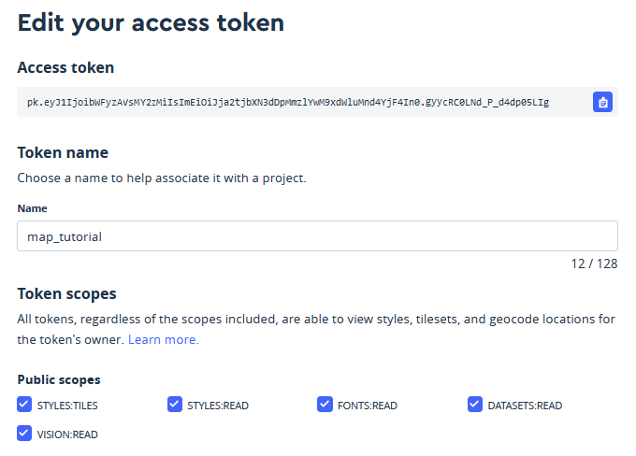

Slide 20
Basic Map setup
build.gradle: implementation 'com.mapbox.maps:android:10.1.0'
build.gradle:
classpath "org.jetbrains.kotlin:kotlin-gradle-plugin:1.5.30 "
strings.xml: <string name="mapbox_access_token">your public key</string>
Gradle.properties: MAPBOX_DOWNLOADS_TOKEN=your secret key

Slide 21
settings.gradle:
repositories { …. maven { url 'https://api.mapbox.com/downloads/v2/releases/maven' authentication { basic(BasicAuthentication) } credentials { username = 'mapbox' password = MAPBOX_DOWNLOADS_TOKEN } }
}

Slide 22
MapView
activity_main.xml
<com.mapbox.maps.MapView xmlns:android="http://schemas.android.com/apk/res/android" xmlns:tools="http://schemas.android.com/tools" xmlns:mapbox="http://schemas.android.com/apk/res-auto" android:id="@+id/mapView" android:layout_width="match_parent" android:layout_height="match_parent" mapbox:mapbox_cameraTargetLat="48.1692" mapbox:mapbox_cameraTargetLng="17.1760" mapbox:mapbox_cameraZoom="9.0" />

Slide 23
MapStyles
MainActivity.kt
mapView = findViewById(R.id.mapView) mapboxMap = mapView.getMapboxMap() mapboxMap.loadStyleUri(Style.MAPBOX_STREETS)

Slide 24
Annotations
MainActivity.kt
annotationPlugin = mapView.annotations pointManager = annotationPlugin.createPointAnnotationManager(mapView)
icon = (resources.getDrawable(R.drawable.red_marker) as BitmapDrawable).bitmap val pointOptions = PointAnnotationOptions() .withPoint(Point.fromLngLat(17.1722, 48.1682)) .withIconImage(icon)
pointManager.create(pointOptions)

Slide 25
MapClick
MainActivity.kt
mapboxMap.addOnMapClickListener{p -> Toast.makeText(this, "${p.longitude()} ${p.latitude()}", Toast.LENGTH_SHORT).show() val clickedPointOtions = PointAnnotationOptions() .withPoint(Point.fromLngLat(p.longitude(), p.latitude())) .withIconImage(icon) pointManager.create(clickedPointOtions) true }

Slide 26
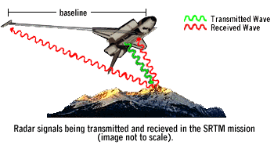
Elevation data
OSM nemajú výškové dáta (väčšinou)
Existujú na to API (Google Elevation API, Mapbox Elevation API, ...)
Shuttle Radar Topography Mission

Slide 27
<node id="2706911627" visible="true" version="4" changeset="63850654" timestamp="2018-10-25T00:54:42Z" user="aceman444" uid="1617449" lat="48.1513535" lon="17.0699010"> <tag k="amenity" v="fast_food"/> <tag k="name" v="Fayn Coffee"/> <tag k="old_name" v="Fayn Food"/> <tag k="opening_hours" v="Mo-Fr 07:30-15:00"/> <tag k="operator" v="FunWeston"/> <tag k="website" v="http://www.freefood.sk"/> <tag k="wheelchair" v="limited"/> </node>
<node id="3400155077" visible="true" version="2" changeset="35526876" timestamp="2015-11-23T10:18:45Z" user="elbarto512" uid="97970" lat="48.1513202" lon="17.0699464"> <tag k="amenity" v="toilets"/> <tag k="source" v="survey"/> <tag k="wheelchair" v="no"/> </node>

Slide 28
SRTM
Rozlíšenie 30x30m
Dáta sú free na stránkach NASA/USGS
GeoTIFF

Slide 29
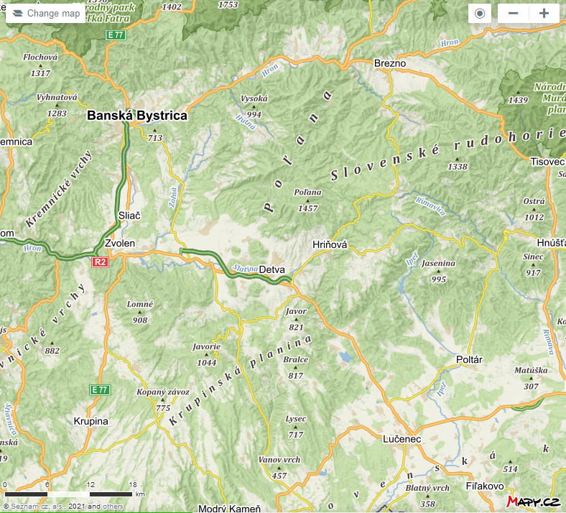

Slide 30
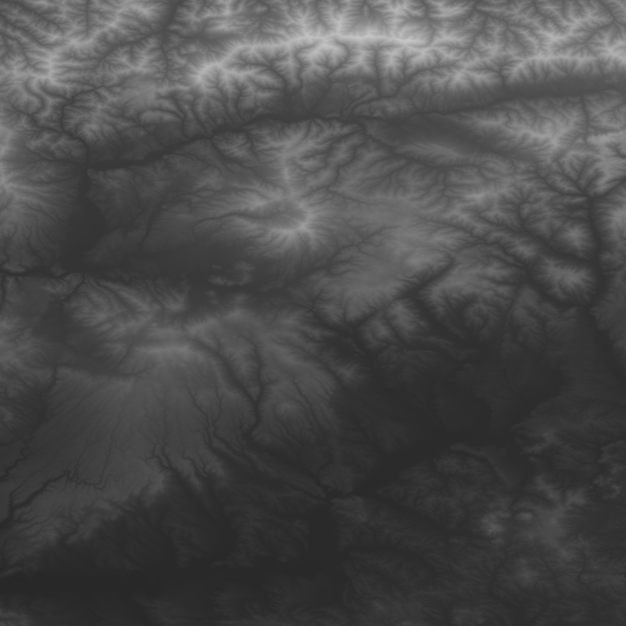

Slide 31
SRTM
Ako s tým pracovať?
Najjednoduchšie asi Python
elevation (sťahovanie SRTM dát)
rasterio (práca s GeoTIFF)

Slide 32
JSON?
{18.0: {48.2997: 238, 48.2994: 237, 48.2991: 235, 48.2988: 234, 48.2986: 232, 48.2983: 231, 48.2980: 231, 48.2977: 228, 48.2975: 226, ...

